Slide 1


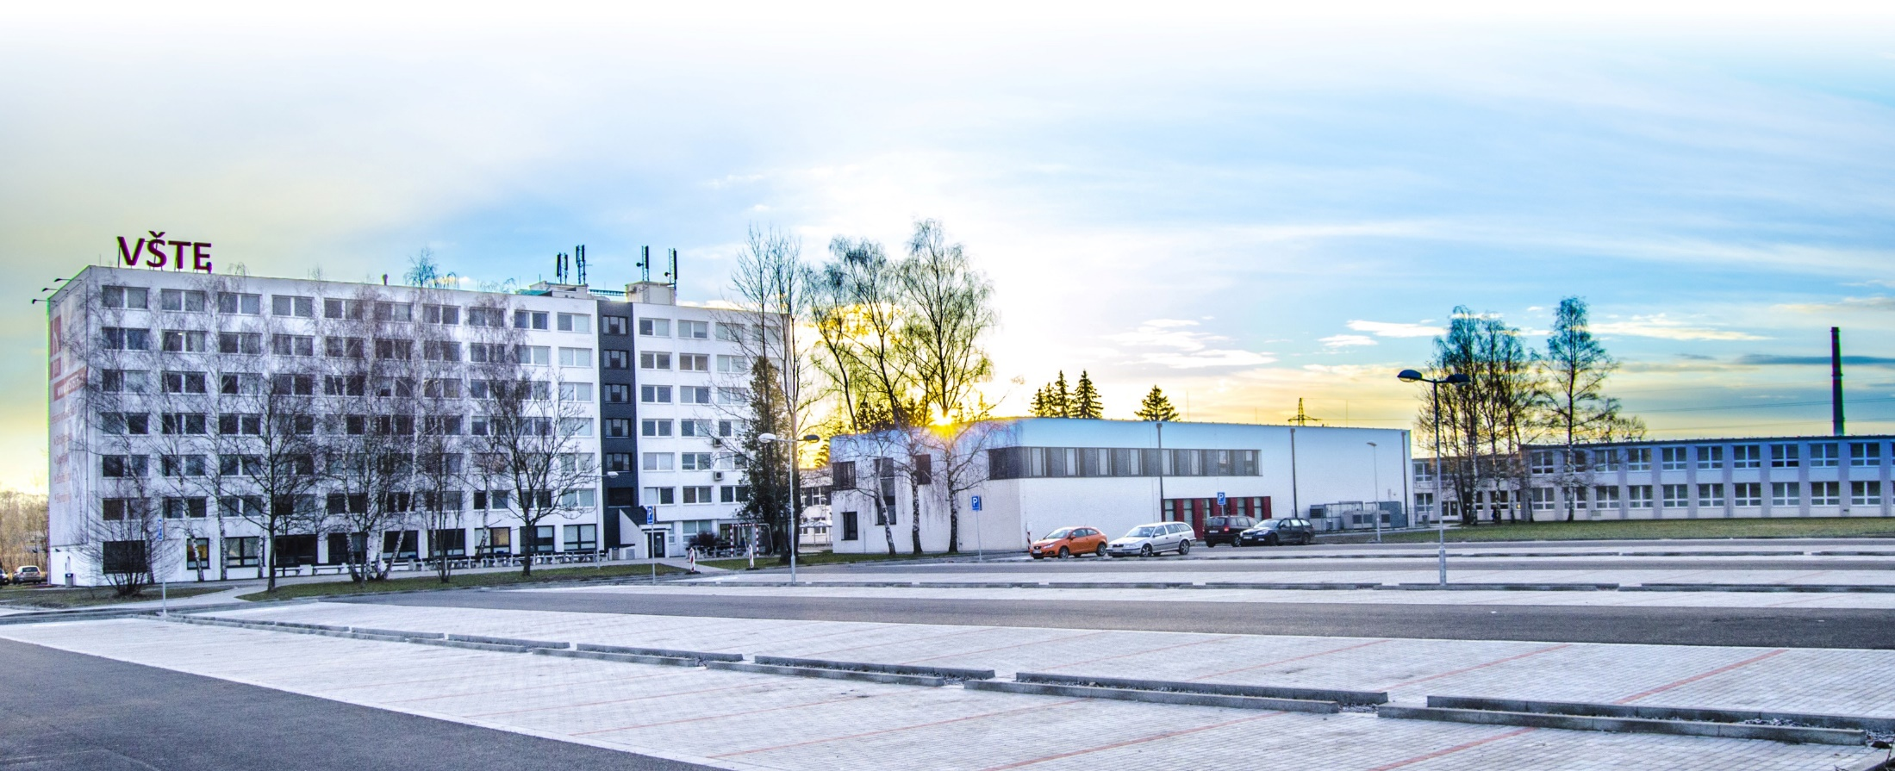
Seznámení s mobilním měřícím systémem ROMER Absolute Arm
Kurzy pro společnost 4.0, s registračním číslem: CZ.02.2.69/0.0/0.0/16_031/0011591 www.VSTECB.cz

Slide 2
Úvod
Seznámení ze základy 3D měření a principy skenovacího ramene Absolut Arm.
Základy měření v programu PolyWorks.
Vytváření barevné mapy, řezy, atd.
1 Kurzy pro společnost 4.0, s registračním číslem: CZ.02.2.69/0.0/0.0/16_031/0011591 www.VSTECB.cz

Slide 3
      3D skenery
3D skenery
jsou zařízení pro zachycení tvarů a textur fyzických objektů a následného převedení do digitální podoby pro další zpracování v počítači. Ve většině případů je princip metody založený na snímání jednotlivých bodů na povrchu objektu a vytvoření velkého počtu těchto bodů tj. mračna bodů.
Rozdělení 3D
Rozdělení 3D skenerů je možné mnohými způsoby. Vybrané rozdělení bere jako hlavní kritérium dotykové a bezdotykové metody skenování. Nejpoužívanější skenery jsou reflexivní.
2 Kurzy pro společnost 4.0, s registračním číslem: CZ.02.2.69/0.0/0.0/16_031/0011591 www.VSTECB.cz

Slide 4
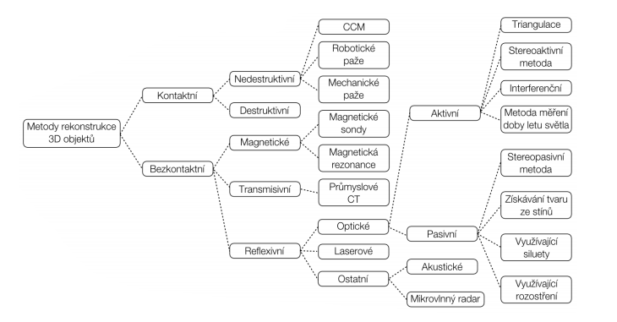
      Rozdělení 3D skenerů
3 Kurzy pro společnost 4.0, s registračním číslem: CZ.02.2.69/0.0/0.0/16_031/0011591 www.VSTECB.cz

Slide 5
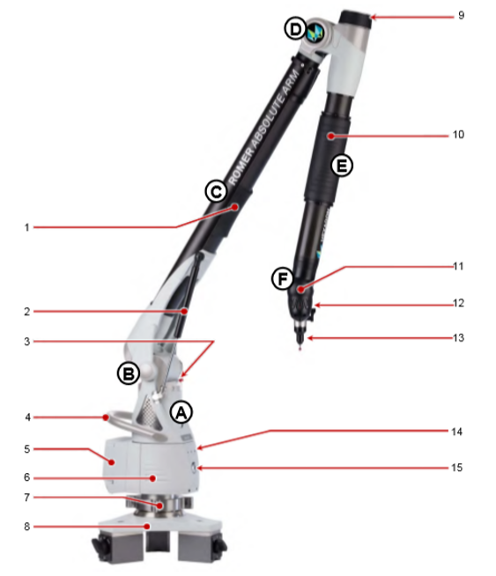
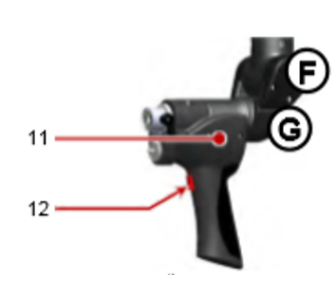
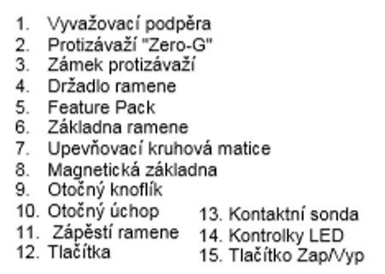
      Měřící rameno Absolut Arm
4 Kurzy pro společnost 4.0, s registračním číslem: CZ.02.2.69/0.0/0.0/16_031/0011591 www.VSTECB.cz

Slide 6
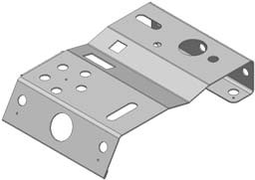


Import CAD modelu
CAD modely výrazně zjednodušují definování jmenovité geometrie
a rozměrů, což je nezbytný krok v procesu kontroly dílů.
Soubor→ Import→CAD modely
5 Kurzy pro společnost 4.0, s registračním číslem: CZ.02.2.69/0.0/0.0/16_031/0011591 www.VSTECB.cz

Slide 7
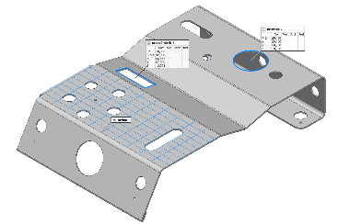

Měření rozměrů součástí pomocí prvků
Prvky definují geometrické vlastnosti součásti, jako jsou díry a rovinné povrchy, a obvykle se používají pro účely srovnání součásti a pro účely kontroly rozměrů.
Měřit→ Prvky→ Vytvořit
6 Kurzy pro společnost 4.0, s registračním číslem: CZ.02.2.69/0.0/0.0/16_031/0011591 www.VSTECB.cz

Slide 8


      Součásti
Prvek obvykle obsahuje jmenovitou a/nebo měřenou složku, také označovanou jako primitivní prvek.
Nominální primitivní prvek představuje teoretické nebo ideální měření, takové, které se nachází v CAD modelu.
Naměřený primitivní prvek je vytvořen z datových bodů naměřených na měřené součásti.
7 Kurzy pro společnost 4.0, s registračním číslem: CZ.02.2.69/0.0/0.0/16_031/0011591 www.VSTECB.cz

Slide 9
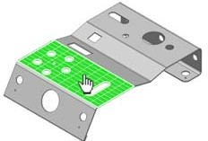
      Způsob vytváření prvku
Výběr na CAD modelu -Prvky mohou být vytvořeny výběrem geometrií na modelu v CAD.
Přesuňte kurzor myši na povrch CAD modelu a vyberte ten požadovaný, když je zvýrazněn.
Stiskněte MEZERNÍK k přerušení režimu a otočení nebo posunu modelu.
Stisknutím MEZERNÍKU obnovíte režim výběru.
8 Kurzy pro společnost 4.0, s registračním číslem: CZ.02.2.69/0.0/0.0/16_031/0011591 www.VSTECB.cz

Slide 10
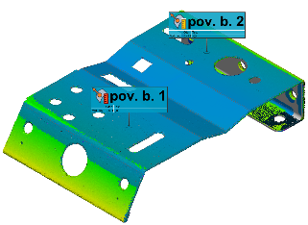


    Měření povrchových odchylek v konkrétních lokalitách
Srovnávací bod povrchu je měřicí objekt vytvořený ve specifických souřadnicích na povrchu referenčního objektu a měří odchylky od datového objektu v konkrétním místě.
Vyhledání nástroje
Měřit → Srovnávací Body→ Vytvořit→ Body povrchu
9 Kurzy pro společnost 4.0, s registračním číslem: CZ.02.2.69/0.0/0.0/16_031/0011591 www.VSTECB.cz

Slide 11
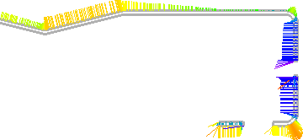


    Analýza součásti podél roviny příčného řezu
Měření pomocí průřezů je měřící způsob používaný pro 2D kontrolu povrchů. Umožňuje vypočítat odchylky podél profilů získaných z rovin řezu.
Měření→Průřezy→Vytvořit→Standardní průřezy
10 Kurzy pro společnost 4.0, s registračním číslem: CZ.02.2.69/0.0/0.0/16_031/0011591 www.VSTECB.cz

Slide 12
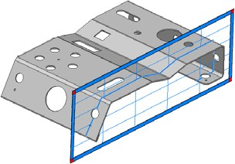
      Oblast měření řezu
Měřicí oblast definuje 3D limity procesu řezu a vymezuje rovinu řezu. Jak je vidět níže, je to modrý obdélník s červenými rohy. Rozměry měřené zóny jsou definovány během vytváření průřezu a lze je upravovat přetažením stran obdélníku.
11 Kurzy pro společnost 4.0, s registračním číslem: CZ.02.2.69/0.0/0.0/16_031/0011591 www.VSTECB.cz

Slide 13
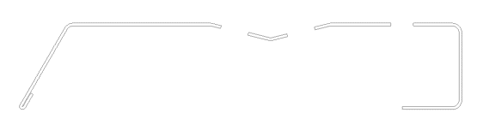
      Zobrazit průřez
Navigátory objektů jsou specializované nástroje, které umožňují prohlížení objektů jeden po druhém. Je užitečné zkontrolovat vytvoření a výsledky průřezů pomocí Navigátoru průřezů, aby bylo možné každý průřez vizualizovat samostatně.
Vybrat: Zobrazit→Průvodce objekty →Průřezy
12 Kurzy pro společnost 4.0, s registračním číslem: CZ.02.2.69/0.0/0.0/16_031/0011591 www.VSTECB.cz

Slide 14

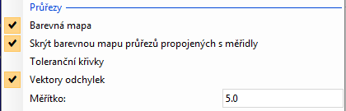
      Volby zobrazení
K dispozici je řada možností zobrazení pro vizualizaci průřezů se zachycenou nominální geometrií a geometrií součásti
Vybrat Možnosti zobrazení objektu.
V části Průřezy je k dispozici několik možností zobrazení. Jsou k dispozici, pouze pokud je vybrána barevná mapa.
13 Kurzy pro společnost 4.0, s registračním číslem: CZ.02.2.69/0.0/0.0/16_031/0011591 www.VSTECB.cz

Slide 15
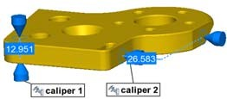


    Měření rozměrů pomocí posuvného měřítka
Posuvné měřítko je měřící zařízení široce používané ve výrobním průmyslu k měření vzdálenosti mezi dvěma protilehlými stranami předmětu nastavením jeho špiček tak, aby odpovídaly měřeným součástem.
Vyhledání nástroje
Měřit→ Měřidla→ Vytvořit→ Standardní posuvná měřidla
14 Kurzy pro společnost 4.0, s registračním číslem: CZ.02.2.69/0.0/0.0/16_031/0011591 www.VSTECB.cz

Slide 16


      Typy osy pro posuvné měřítko
Existují dva typy os pro posuvné měřítko:
Jednoosý: Umožňuje měřit posuvným měřítkem za použití jediné osy pro oba koncové body
Offset os: Umožňuje měřit posuvným měřítkem jednu osu pro každý koncový bod.
15 Kurzy pro společnost 4.0, s registračním číslem: CZ.02.2.69/0.0/0.0/16_031/0011591 www.VSTECB.cz

Slide 17


    Parametry vytváření posuvného měřítka
Velikost špičky a štítu
Velikost hrotů nastavuje velikost štítu
Štít na každé špičce posuvného měřítka může být použit k detekci při prvním kontaktu s datovým bodem nebo povrchem.
Štít
16 Kurzy pro společnost 4.0, s registračním číslem: CZ.02.2.69/0.0/0.0/16_031/0011591 www.VSTECB.cz

Slide 18
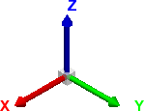

    Vytvoření souřadnicového systému
Kartézský souřadnicový systém popisuje nulový bod a orientaci měřícího projektu.
Vyhledání nástroje
Nástroje→Souřadnicové systémy→Vytvořit Kartézský
17 Kurzy pro společnost 4.0, s registračním číslem: CZ.02.2.69/0.0/0.0/16_031/0011591 www.VSTECB.cz

Slide 19
      Kontrolní otázky
Princip skenováním laserovým 3D skenerem?
Měření rozměrů pomocí posuvného měřidla?
Způsob vytvoření prvků?
Rozdělení snímacích skenerů?
Konstrukce skenovacího ramene?
17 Kurzy pro společnost 4.0, s registračním číslem: CZ.02.2.69/0.0/0.0/16_031/0011591 www.VSTECB.cz

Slide 20
Děkuji za pozornost
Realizováno v rámci projektu:
Kurzy pro společnost 4.0, s registračním číslem: CZ.02.2.69/0.0/0.0/16_031/0011591, ve výzvě č. 02_16_031 Celoživotní vzdělávání na vysokých školách v prioritní ose 2 OP, Operačního programu Výzkum, vývoj a vzdělávání.
Realizace projektu je spolufinancována z prostředků ESF a státního rozpočtu ČR.
www.VSTECB.cz
gryc@mail.vstecb.cz; socha@mail.vstecb.cz; mohamed@mail.vstecb.cz

Slide 21
Zdroje
MANUÁL firmy INNOVMETRIC. PolyWorks Inspector Training Workbook: Basic Probing and Scanning Applications for CNC CMM. Québec QC Canada, 2014.
ČERMÁK Jan. Metody 3D skenování objektů. Brno 2015. Bakalářská práce (Bc.) VYSOKÉ UČENÍ TECHNICKÉ V BRNĚ. Fakulta strojního inženýrství ústav automatizace a informatiky.
www.VSTECB.cz

